Slide 1
KURZ-INFO Anmelde-Modalitäten für das Einzeltutoriat 26/27
Tiziana Strässle
Uniham-BB

Slide 2
Das ET...
Wird in einer Hausarzt- oder Kinderarzt-praxis absolviert
ist obligatorisch während des 1. MA
Welche Formen gibt es?
Semester ET
Block ET
Stellvertretend für beide Geschlechter wird die weibliche Form verwendet

Slide 3
Das Semester ET...
findet jeden Dienstag Nachmittag oder Mittwoch Morgen im 1. MA statt
Beginn 15. September (Di) oder 16.9. (Mi) 2026, insgesamt mindestens 20 Halbtage à mind. 3 Stunden
Stellvertretend für beide Geschlechter wird die weibliche Form verwendet

Slide 4
Das Semester ET - Vorteile
Abwechslung und Unterbrechung vom Vorlesungsalltag
Kennenlernen von Langzeitverläufen bei chronischen Patienten („hausärztliche Spezialität“)
Theoretisch Gelerntes kann jeweils gleich praktisch angewendet und geübt werden
In der Regel keine weite Anreise
Stellvertretend für beide Geschlechter wird die weibliche Form verwendet

Slide 5
Das Block ET...
Findet zwingend und ohne Ausnahme in den Wintersemesterferien (21.12.26-21.2.27) statt
In einer Hausarzt- oder Kinderarztpraxis irgendwo in der Schweiz (oder in D oder A)
2 Wochen oder 3 Wochen am Stück insgesamt 60 Stunden
Genauer Zeitpunkt nach Absprache mit Tutorin
Stellvertretend für beide Geschlechter wird die weibliche Form verwendet

Slide 6
Das Block ET - Vorteile
Wenn Sie von weiter entfernt kommen, können Sie Ihr ET an Ihrem Wohnort absolvieren
Wenn Sie gerne in die Berge gehen, können Sie eine entsprechende Praxis aussuchen
Sie können das ET im Tessin oder in der Romandie absolvieren und so Ihre Sprachkenntnisse auffrischen oder nutzen.
Stellvertretend für beide Geschlechter wird die weibliche Form verwendet

Slide 7
Kinderarzt- vs Hausarztpraxis
Offensichtlich – viel Pädiatrie!!!
Weniger technische Untersuchungen (e.g. Labor, Röntgen, EKG etc)
Häufig weniger selbstständiges Arbeiten
Wenig Einblick in chronische Krankheiten
Stellvertretend für beide Geschlechter wird die weibliche Form verwendet

Slide 8
Wie finde ich eine ET Tutorin?
Sie suchen sich selbst eine:n Tutor:in
Stellvertretend für beide Geschlechter wird die weibliche Form verwendet

Slide 9
Wenn Sie Ihre Tutorin selber suchen:
Voraussetzungen:
Facharzttitel in allgemeiner innerer Medizin oder Pädiatrie
Vorwiegend hausärztliche und schulmedizinische Tätigkeit
Sollte einen zusätzlichen Untersuchungsraum für Sie haben
Muss bereit sein, dass Sie selber Patient:innen betreuen dürfen (natürlich unter Aufsicht)
Tutor:in muss bereit sein, ein 2-stündiges Einführungsseminar und alle 2 Jahre ein Teachers Teaching (2h) zu besuchen
Stellvertretend für beide Geschlechter wird die weibliche Form verwendet

Slide 10
Wenn Sie Ihre Tutorin selber suchen:
Entschädigung der Tutorinnen mit Fortbildungspunkten (SGAIM 20 Credits, SGP 10 Credits)
Finanzielle Entschädigung
Stellvertretend für beide Geschlechter wird die weibliche Form verwendet

Slide 11


Slide 12
Wie finde ich einen ET Tutorin?
Zuteilung über medbas.ch
Stellvertretend für beide Geschlechter wird die weibliche Form verwendet

Slide 14
Bei Zuteilung über medbas wichtig:
Nach Erhalt der Kontaktdaten des Tutors → unbedingt persönliche Kontaktaufnahme und Vorstellung bei der Tutorin

Slide 15
Online Anmeldeformular
Entweder über medbas.ch
oder
Homepage Uniham-BB
(www.ihamb.unibas.ch)
Stellvertretend für beide Geschlechter wird die weibliche Form verwendet

Slide 16
Praxisadresse über OLAT
Falls es zu viele Anmeldungen für das eine oder andere ET gibt, wird nach Zufallsprinzip umverteilt.
Stellvertretend für beide Geschlechter wird die weibliche Form verwendet

Slide 17
Praxisadresse über medbas – wann werden die Listen aufgeschaltet???
Semester ET
20. Mai bis 05. Juni 2026 medbas offen für Semester ET Liste
12.6.26 Deadline Abgabe Bestätigungstalon
Block ET
17. Juni bis 01. Juli 2026 medbas offen für Block ET Liste
13.7.26 Deadline Abgabe Bestätigungstalon
Stellvertretend für beide Geschlechter wird die weibliche Form verwendet

Slide 18
Das Formular
ALLE füllen das Anmeldeformular aus!!!!

Slide 19
Anmelde-Regeln
Wer selbst eine Tutorin gefunden hat, sucht sich KEINEN über medbas.
Jede:r Student:in meldet sich nur bei EINER/EINEM Tutorin/Tutor an!!!
Stellvertretend für beide Geschlechter wird die weibliche Form verwendet

Slide 20
ALLE Anmeldung müssen bis
spätestens 22.4.26
per mail: info-unihambb@unibas.ch
Stellvertretend für beide Geschlechter wird die weibliche Form verwendet

Slide 21
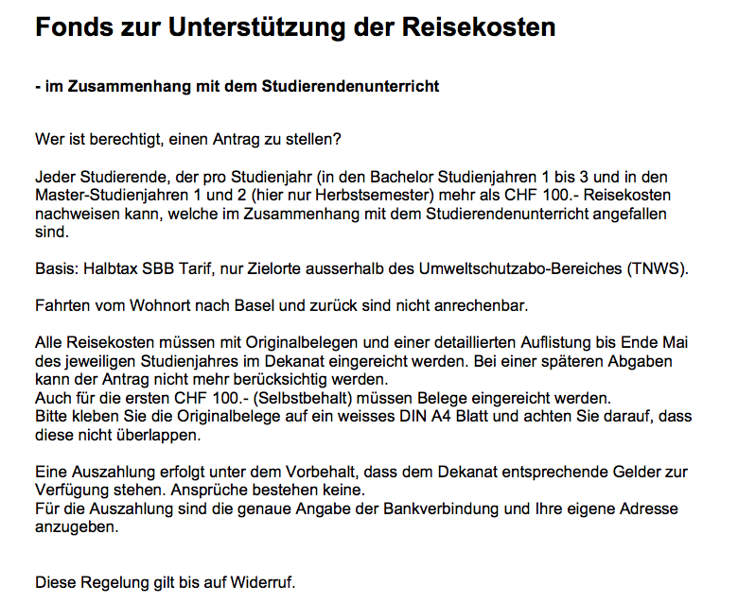

Slide 22
Kostenbeitrag für Wohnkosten Block ET
Anforderungen:
Anfahrtsweg mit den ÖV > 1.5 Stunde
Nachweis eines Belegs
Max. CHF 500.-
Übernahme durch das Uniham-BB
Stellvertretend für beide Geschlechter wird die weibliche Form verwendet

Slide 23
Vorlesung Essentials ET Einführung
!!!Obligatorisch!!!
ausschliesslich als Präsenzveranstaltung
Am 19. Mai 2026
14:15– ca. 17:00

Slide 24
???

